Slide 1


第五节
第十一章
对坐标的曲面积分
一、有向曲面及曲面元素的投影
二、 对坐标的曲面积分的概念与性质
三、对坐标的曲面积分的计算法
四、两类曲面积分的联系

Slide 2
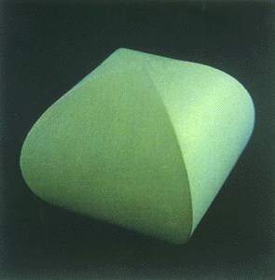
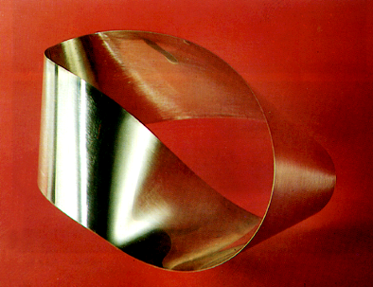


一、有向曲面及曲面元素的投影
双侧曲面
• 曲面分类
曲面分内侧和外侧
单侧曲面
莫比乌斯带
曲面分左侧和右侧
曲面分上侧和下侧
(单侧曲面的典型)

Slide 3




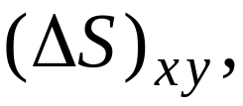
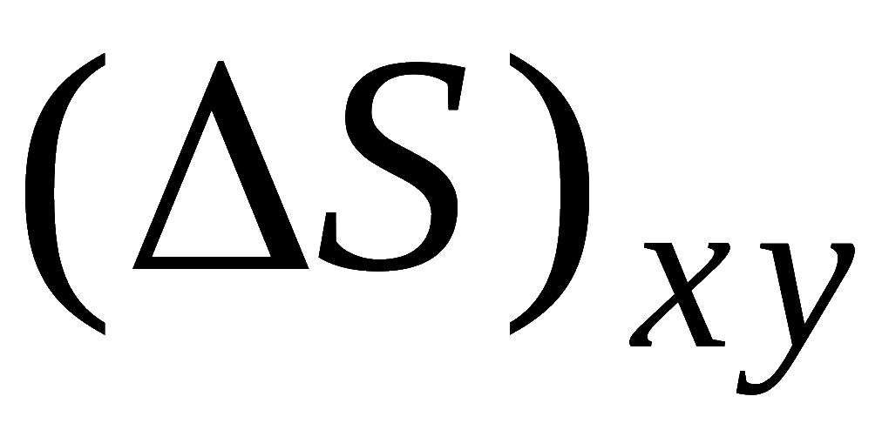
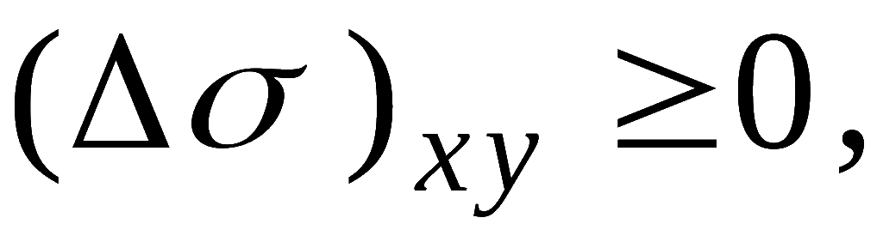
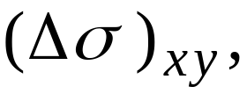

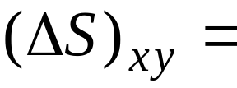
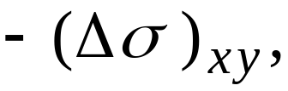

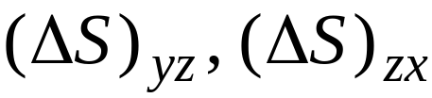


指定了侧的曲面叫有向曲面,
其方向用法向量指向
表示 :
方向余弦
封闭曲面
> 0 为前侧
< 0 为后侧
> 0 为右侧
< 0 为左侧
> 0 为上侧
< 0 为下侧
外侧
内侧
侧的规定
• 设 Σ 为有向曲面,
其面元
在 xOy 面上的投影记为
的面积为
则规定
类似可规定

Slide 4


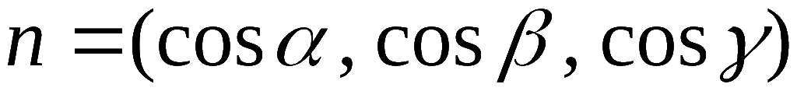




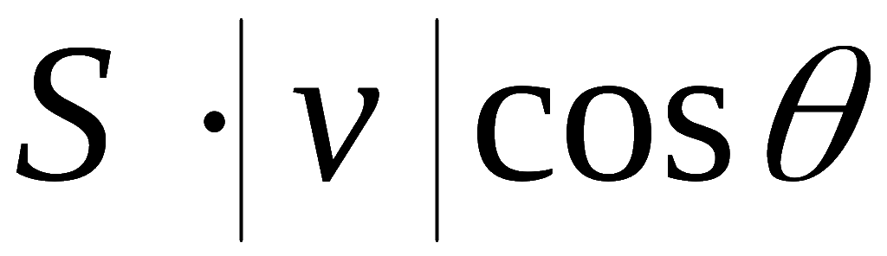
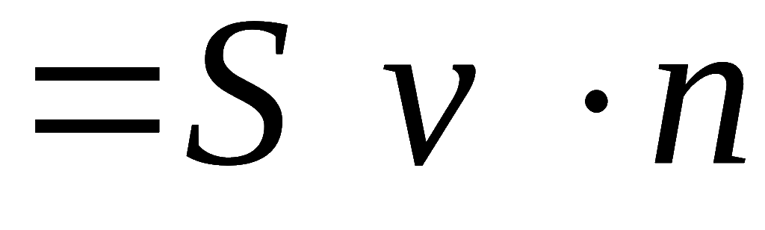
二、 对坐标的曲面积分的概念与性质
1. 引例 设稳定流动的不可压缩流体的速度场为
求单位时间流过有向曲面Σ 的流量Φ .
分析: 若Σ 是面积为S 的平面,
法向量:
流速为常向量:
则流量

Slide 5


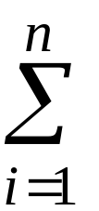






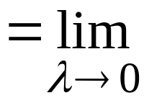





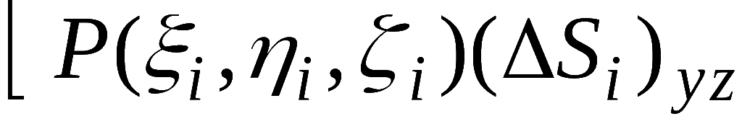
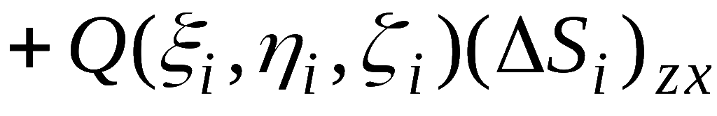
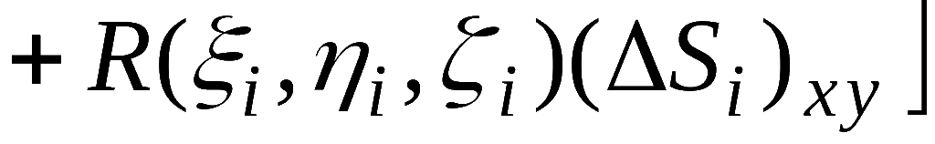
对一般的有向曲面∑ ,
对稳定流动的不可压缩流体的
速度场
用“大化小, 常代变, 近似和, 取极限”
进行分析可得
, 则

Slide 6
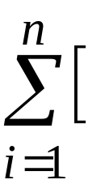

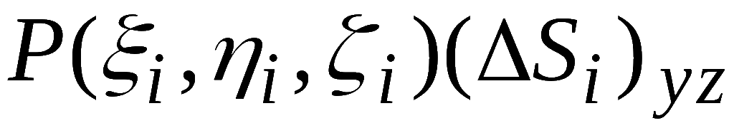
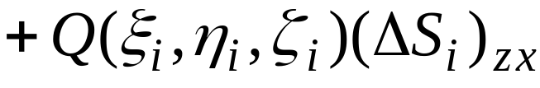
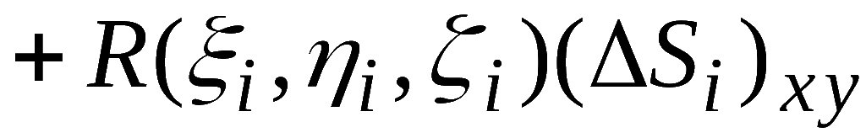



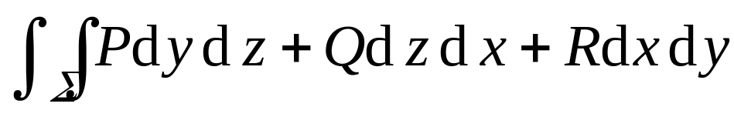




2. 定义：
设Σ 为光滑的有向曲面, 在∑ 上定义了一个
向量场
若对Σ 的任
意分割和在局部面元上任意取点,
下列极限都存在
则称此极限为向量场 A 在有向曲面上对坐标的曲面积
分,
或第二类曲面积分.
记作
P, Q, R 叫做被积函数;
Σ 叫做积分曲面.

Slide 7
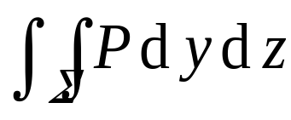
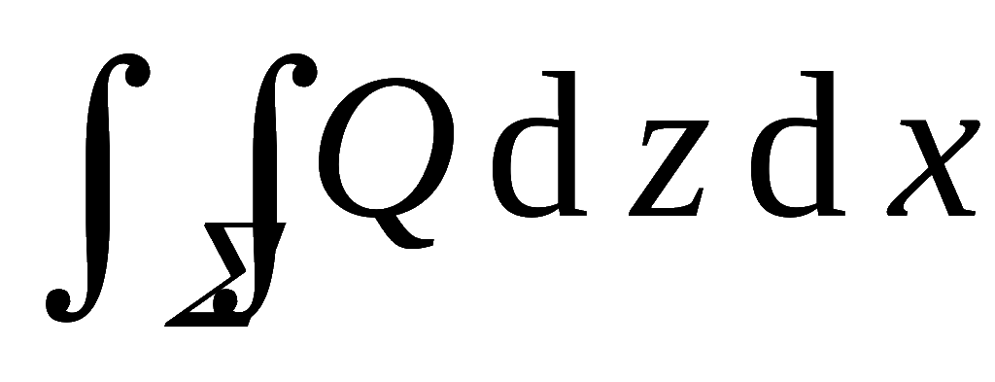
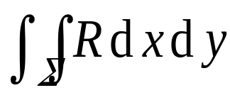
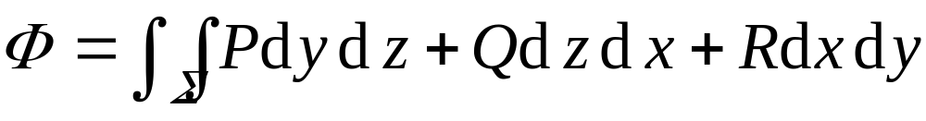

称为P 在有向曲面Σ 上对 y, z 的曲面积分;
称为Q 在有向曲面Σ 上对 z, x 的曲面积分;
称为R 在有向曲面Σ 上对 x, y 的曲面积分.
引例中, 流过有向曲面 Σ 的流体的流量为
若记 Σ 正侧的单位法向量为
令
则对坐标的曲面积分也常写成如下向量形式

Slide 8
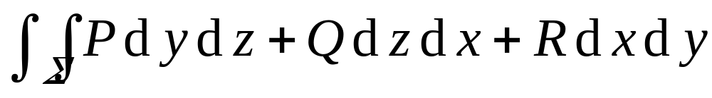
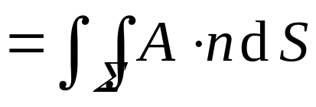
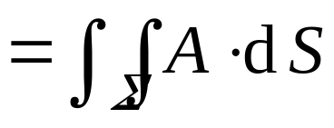
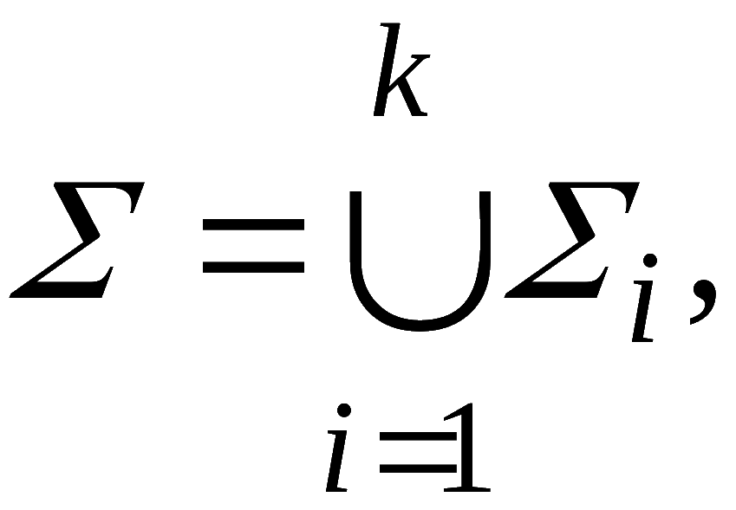
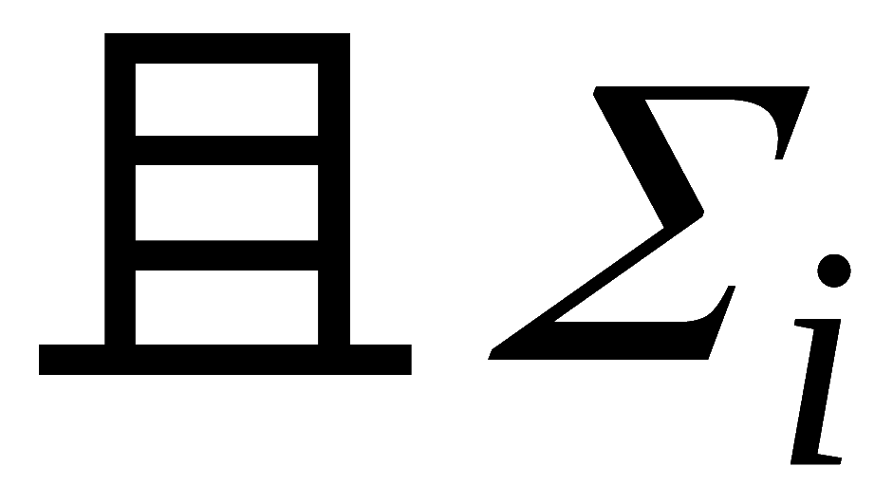
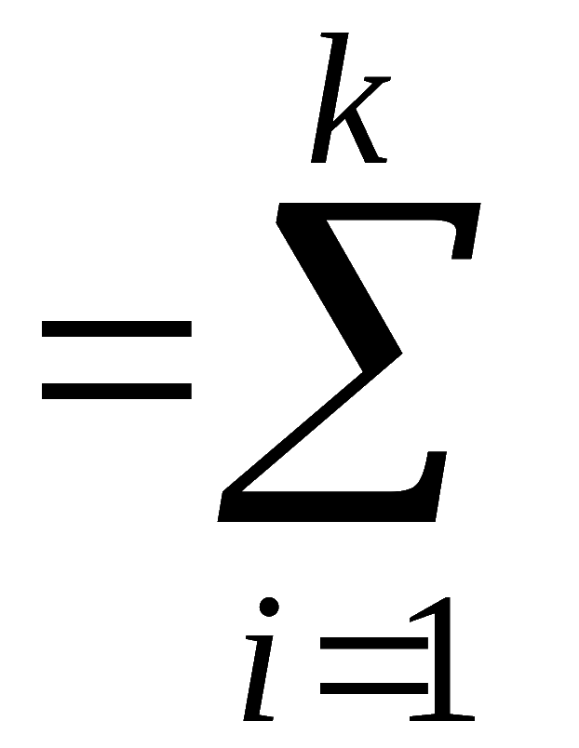
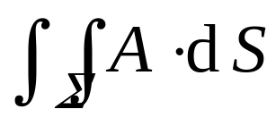
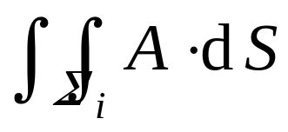
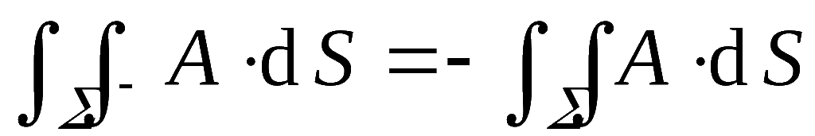
3. 性质
(1) 若
之间无公共内点, 则
(2) 用Σ ¯ 表示 Σ 的反向曲面, 则

Slide 9
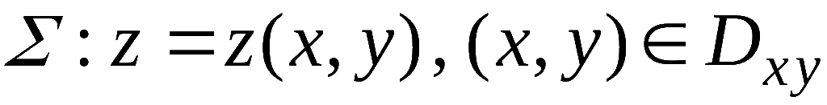
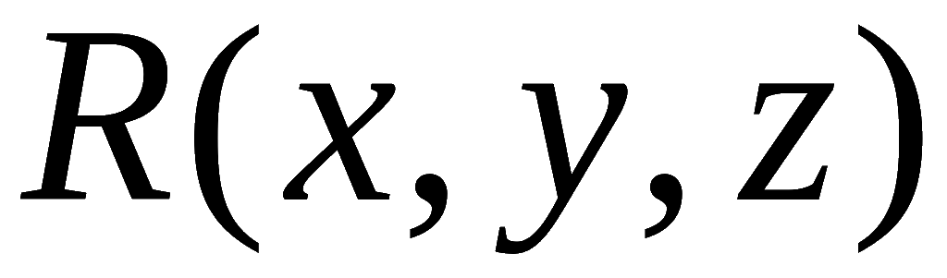
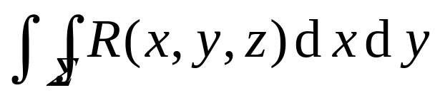
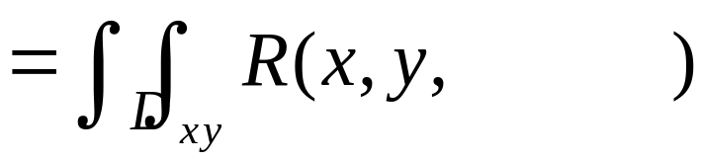
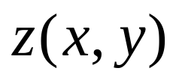

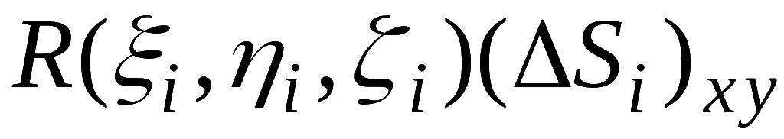
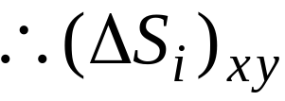
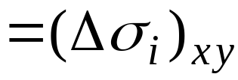


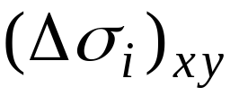

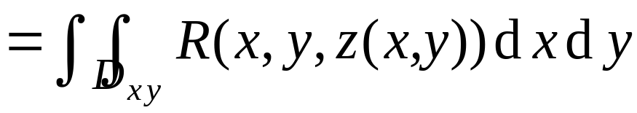
三、对坐标的曲面积分的计算法
定理: 设光滑曲面
取上侧,
是 Σ 上的连续函数, 则
证:
∵Σ 取上侧,

Slide 10
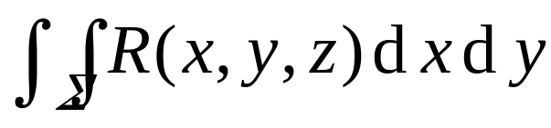
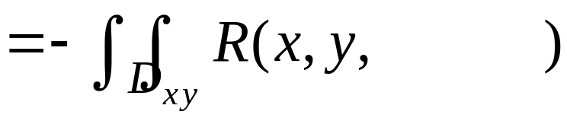

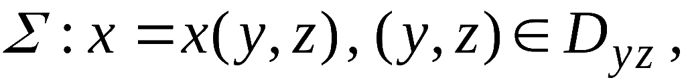
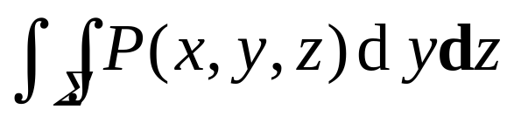
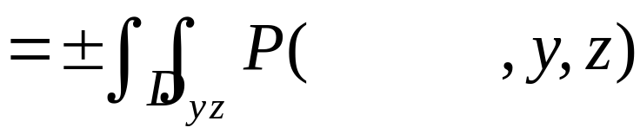







说明:
如果积分曲面 Σ 取下侧, 则
• 若
则有
(前正后负)
• 若
则有
(右正左负)

Slide 11













例1. 计算
其中Σ 是以原点为中心, 边长为 a 的正立方
体的整个表面的外侧.
解:
利用对称性.
原式
Σ 的顶部
取上侧
Σ 的底部
取下侧

Slide 12















例2. 计算曲面积分
其中∑ 为球面
外侧在第一和第八卦限部分.
思考: 下述解法是否正确:
根据对称性
解: 把∑ 分为上下两部分

Slide 13














Slide 14

















例3. 设S 是球面
的外侧 , 计算
解: 利用轮换对称性, 有

Slide 15










四、两类曲面积分的联系
曲面的方向用法向量的方向余弦刻画

Slide 16








令
向量形式
( A 在 n 上的投影)

Slide 17









例4. 位于原点电量为 q 的点电荷产生的电场为
求E 通过球面 ∑ : r = R 外侧的电通量 Φ .
解:
。

Slide 18









例5. 设
是其外法线与 z 轴正向
夹成的锐角, 计算
解:

Slide 19











例6. 计算曲面积分
其中Σ
旋转抛物面
介于平面 z= 0
及 z = 2 之间部分的下侧.
解: 利用两类曲面积分的联系, 有
∴ 原式 =

Slide 20









原式 =
∴ 原式 =

Slide 21






内容小结
1. 两类曲面积分及其联系
定义:

Slide 22




性质:
联系:
思考:
两类曲面积分的定义一个与 Σ 的方向无关, 一个与Σ
的方向有关,
上述联系公式是否矛盾 ?

Slide 23
2. 常用计算公式及方法
第一类 (对面积)
转化
面积分
二重积分
第二类 (对坐标)
(1) 统一积分变量
代入曲面方程
(方程不同时分片积分)
第一类： 面积投影
(2) 积分元素投影
第二类： 有向投影
(4) 确定积分域
把曲面积分域投影到相关坐标面
注：二重积分是第一类曲面积分的特殊情况.

Slide 24



当
时，
（上侧取“+”, 下侧取“−”)
类似可考虑在 yOz 面及 zOx 面上的二重积分转化公式 .

Slide 25






思考与练习
1. P227 题2
提示: 设
则
Σ 取上侧时,
Σ 取下侧时,
2. P244 题 1
3. P227 题3(3)

Slide 26










P227 题3(3). 设
是平面
在第四卦限部分的上侧 , 计算
提示:
求出Σ 的法方向余弦,
转化成第一类曲面积分
作业
P227 3 (1) ,(2) , (4) ; 4 (1), (2)
第六节

Slide 27












备用题 求
其中
取外侧 .
解:
注意±号

Slide 28







利用轮换对称性

